Slide 3
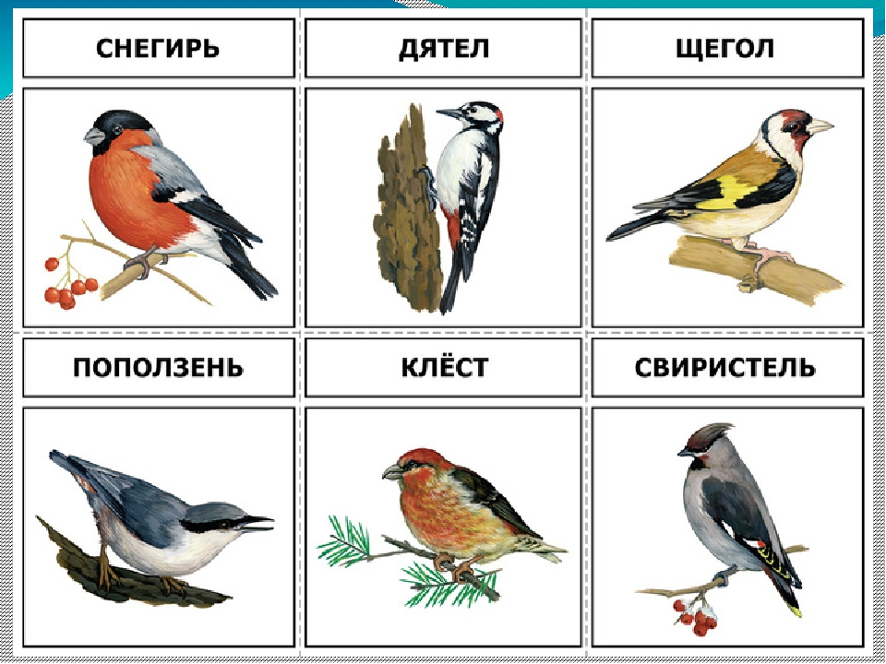
Зимующие птицы

Slide 4
Команды

Slide 5
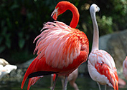
Интересные факты о птицах
Розовый фламинго

Slide 6
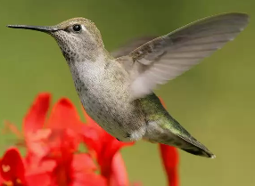
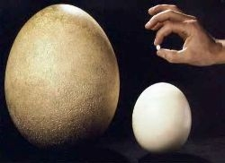
Интересные факты о птицах
Колибри

Slide 7
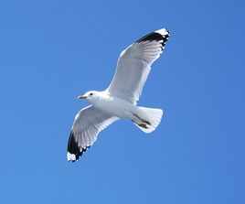
Интересные факты о птицах
Чайка

Slide 8
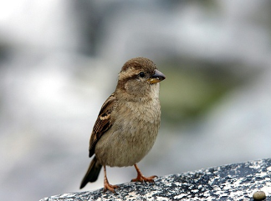
Интересные факты о птицах
Воробей

Slide 9
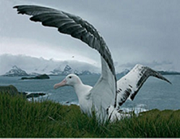
Интересные факты о птицах
Альбатрос

Slide 10
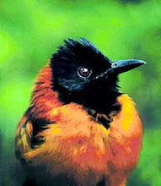
Интересные факты о птицах
Питаху

Slide 11
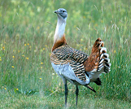
Интересные факты о птицах
Дрофа

Slide 12
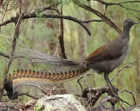
Интересные факты о птицах
Лирохвост

